Slide 1
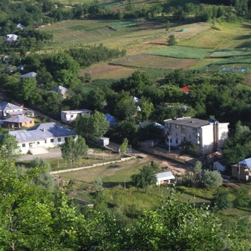
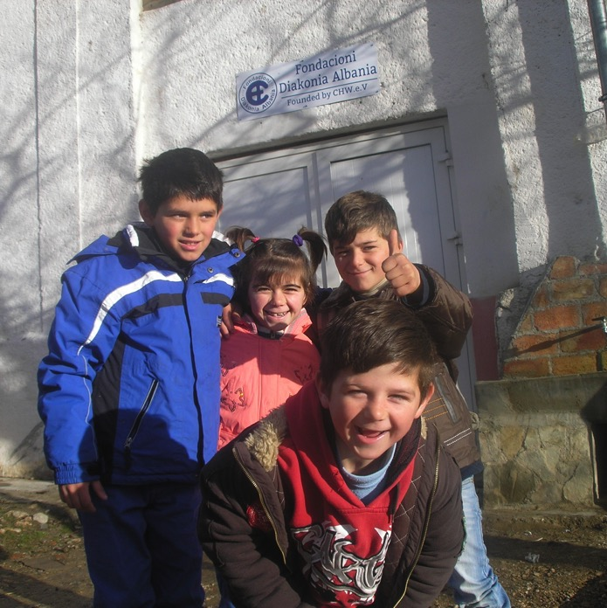
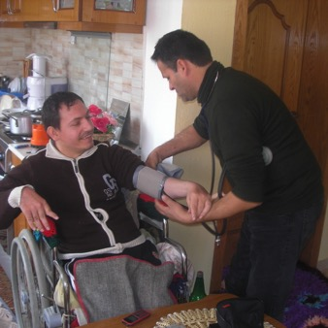
Die Sozialarbeit von CHW und Fondacioni Diakonia Albania
Überblick über die Sozialprojekte in Albanien
– Stand: Januar 2016 –

Slide 2
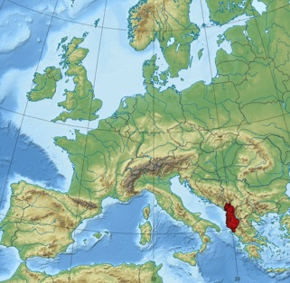
Die Arbeit des CHW
Albanien ist immer noch eines der ärmsten Länder Europas. Der Christliche Hilfsverein Wismar e.V. ist dort seit
1991 aktiv, vor allem in abgelegenen Bergdörfern im Osten des Landes.
Wir unterstützen die Menschen durch
  Hilfstransporte
  Sozialprojekte
  Verbesserung der Bildung: Schulsanierungen, CHW-Internat
  Unterstützung der Kommunen
  Internationale Begegnungen

Slide 3
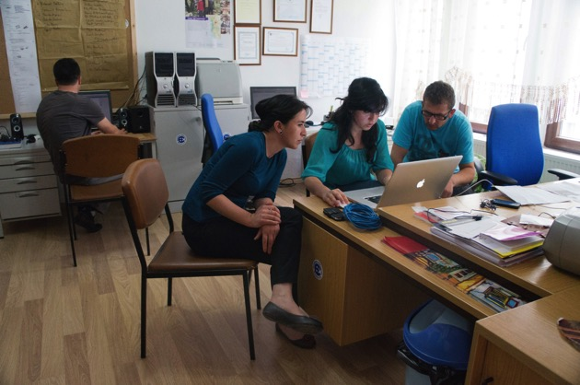
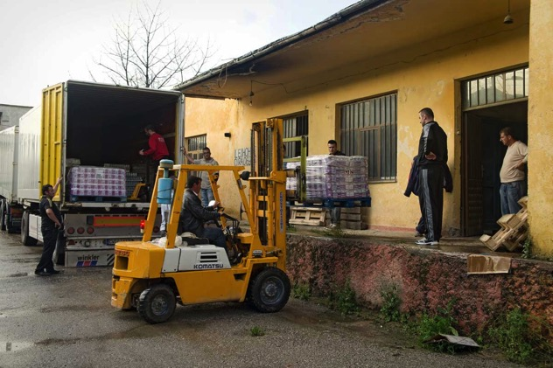
Fondacioni Diakonia Albania (DA)
Unsere 2012 gegründete Stiftung Diakonia Albania ist Träger unserer langfristigen Arbeitsfelder. Sie ist Arbeitgeber der albanischen Mitarbeiter und Ansprechpartner für die Behörden. Sitz der DA mit Büro- und Lagerräumen ist die Stadt Pogradec.
Von dort aus führen wir Hilfseinsätze durch, unterhalten Sozialprojekte und helfen, die Bildungsbedingungen und kommunalen Strukturen in der Region zu verbessern.
Unser Ziel ist, über die aktuellen Projekte hinaus den Aufbau und die Weiter-entwicklung des albanischen Sozialsystems zu unterstützen.

Slide 4
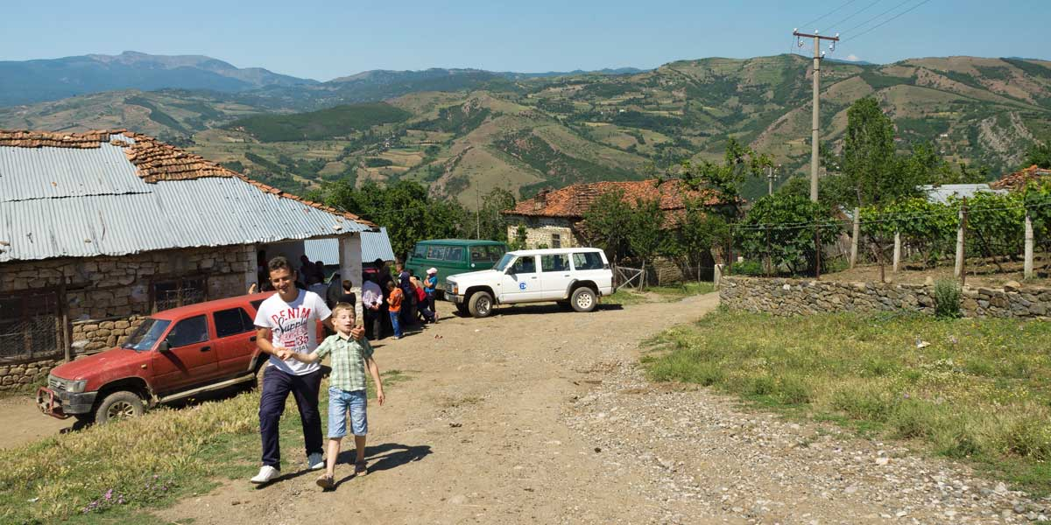
Sozialprojekte Überblick
Bildungsarbeit
  Internat Bishnica
  Schulsanierungen
Sozialarbeit
  Med. und soz. Familienhilfe
  Tageszentrum, Buzaishtë
  Nähkurse, Bishnica
  Humanitäre Hilfe
  Weihnachtsaktion
Regionale Entwicklung
  Kommunalentwicklung
  Gemeindearbeit
  Landwirtschaft und Umwelt
Unsere Projekte greifen Bedürfnisse der Menschen in den abgelegenen, unterentwickelten Regionen auf. Die Aktivitäten in verschiedenen Bereichen tragen im Verbund zu einer langfristigen Verbesserung der Lebensbedingungen bei.
Dabei arbeiten wir mit festangestellten Mitarbeitern, freiwilligen Helfern und anderen Organisationen zusammen. Nicht zuletzt trägt die gute Kooperation mit den Kommunalverwaltungen zum Erfolg bei.

Slide 5
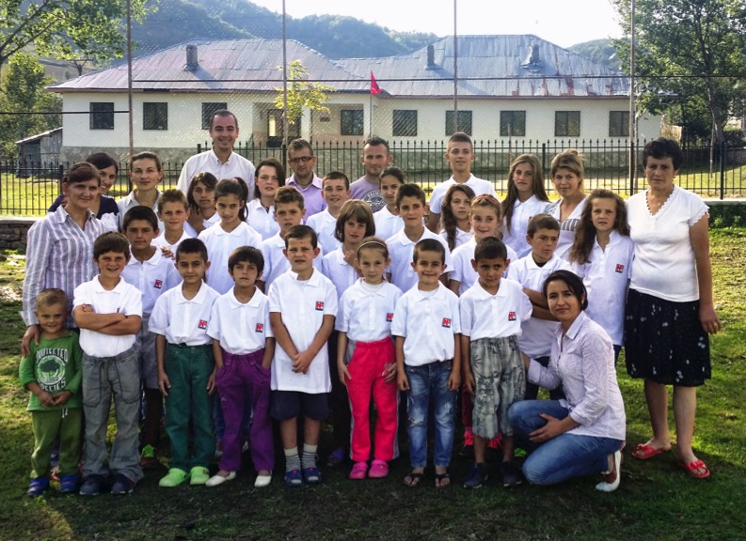
Internat Bishnica
  In unserem Internat bekommen derzeit 25 Kinder die Möglichkeit, eine reguläre Schule zu besuchen – in ihren Heimatdörfern wurden die Schulen geschlossen und der tägliche Fußweg zur nächsten Schule wäre zu weit.
Wir bieten den Kindern:
  Unterbringung mit 24-Stunden-
  Betreuung während der Woche,
  regelmäßige Mahlzeiten
  Tägliche individuelle
  Hausaufgabenbetreuung
  Zusätzliche Kurse: Kreativangebote,
  Musikunterricht (3x pro Woche),
  Deutschunterricht (3x pro Woche)
  Freizeitangebote

Slide 6
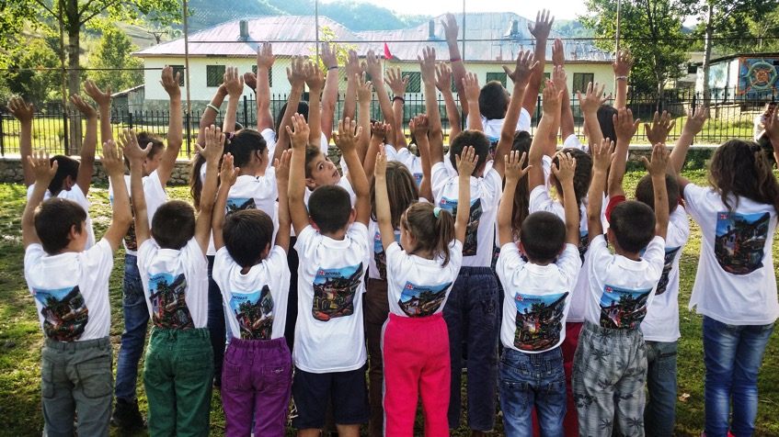
Internat Bishnica
Entwicklung
  Frühjahr 2014: 9 Kinder
  August 2014: 21 Kinder
  September 2015: 25 Kinder
Ursachen
  Wunsch der Eltern; z. B. sind
  einige Familien in die ländliche Mokra-Region zurückgekehrt
  Auf Anfrage der staatlichen Behörden hin haben wir 4 Straßenkinder und zwei weitere Geschwister aufgenommen, deren Eltern sie nicht versorgen können
Daraus folgende Verbesserungen
  Zusätzliche Mitarbeiter
  Weitere Schlafzimmer und Aufenthaltsräume;
  intensivere Betreuung, auch 7 Tage pro Woche

Slide 7
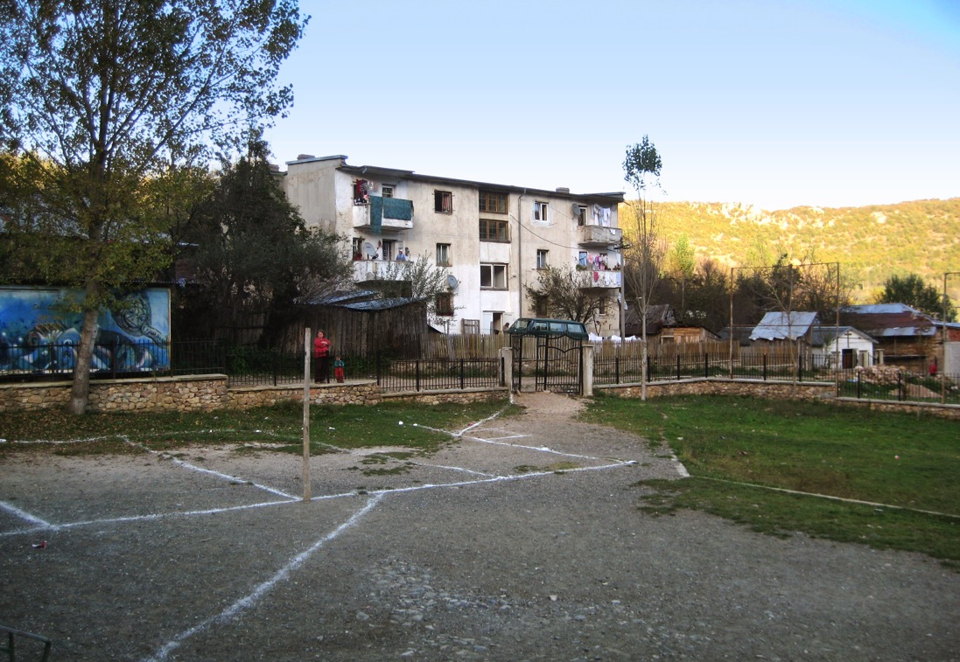
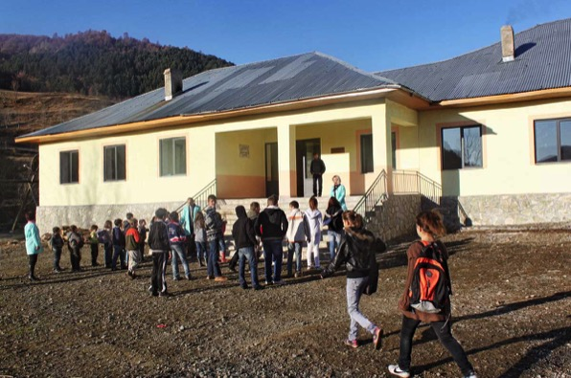
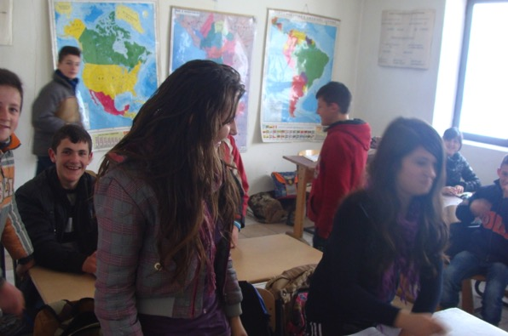
Von den Wohnräumen im Internat aus ist es nicht weit – die Schule liegt direkt gegenüber

Slide 8
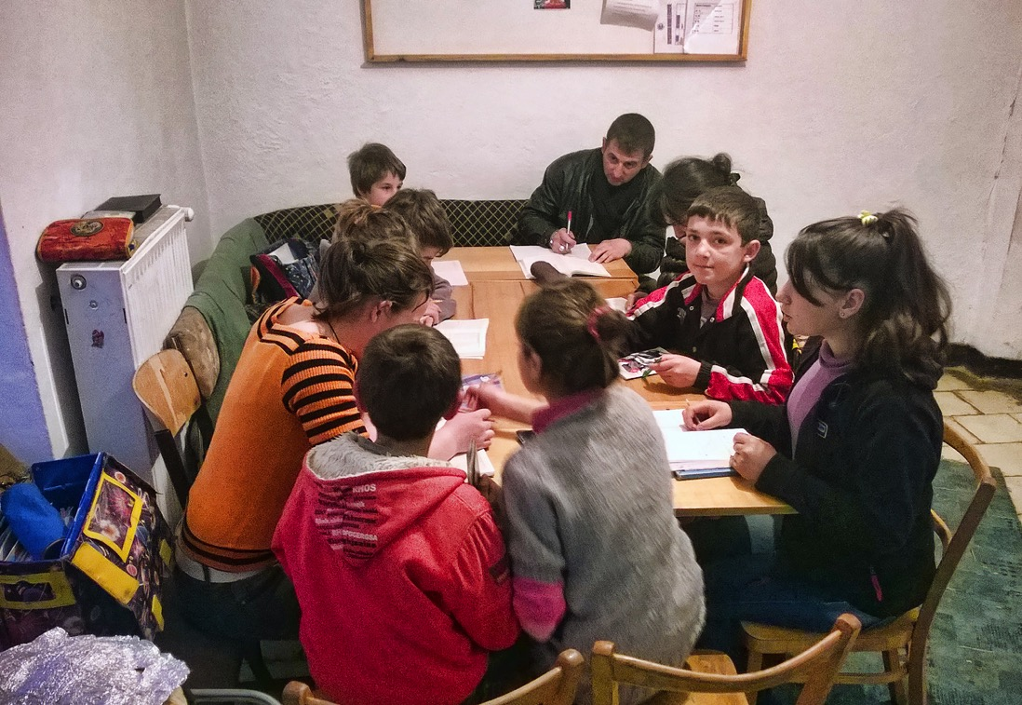
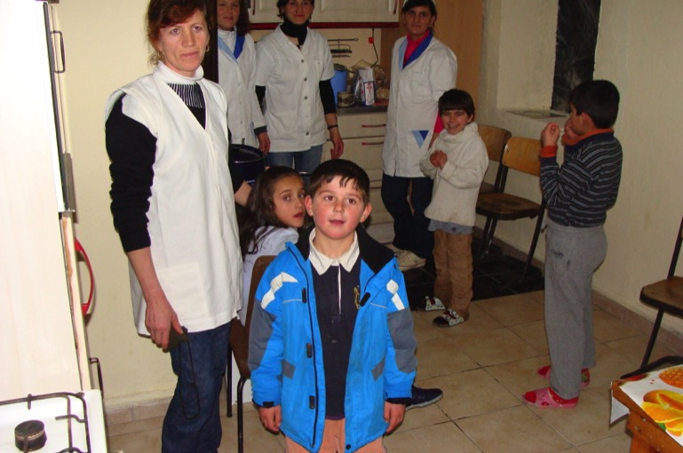
Nach der Schule steht Hausaufgabenbetreuung auf dem Programm
Die Mitarbeiterinnen sorgen für das Wohl der Kinder

Slide 9
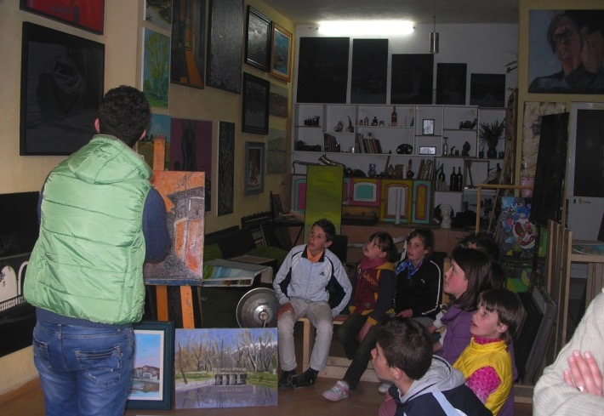
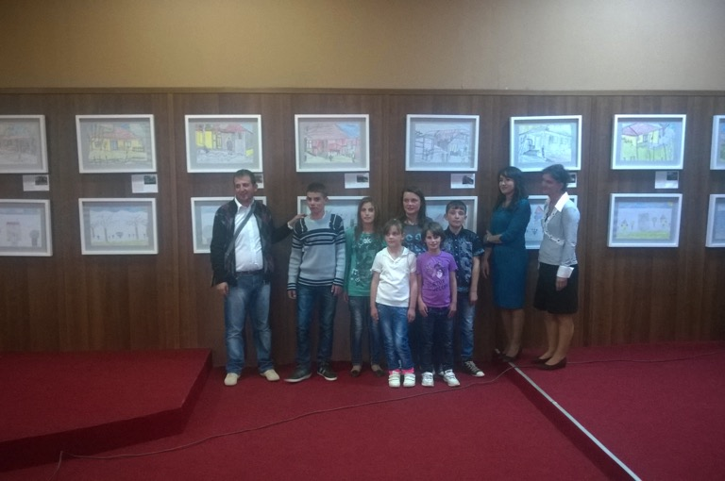
Malunterricht im Studio Ledion Xhaferri, Pogradec
Bei unserer Ausstellung im Rathaus Pogradec 2014 zeigten auch die Internatsschüler ihre Zeichnungen

Slide 10
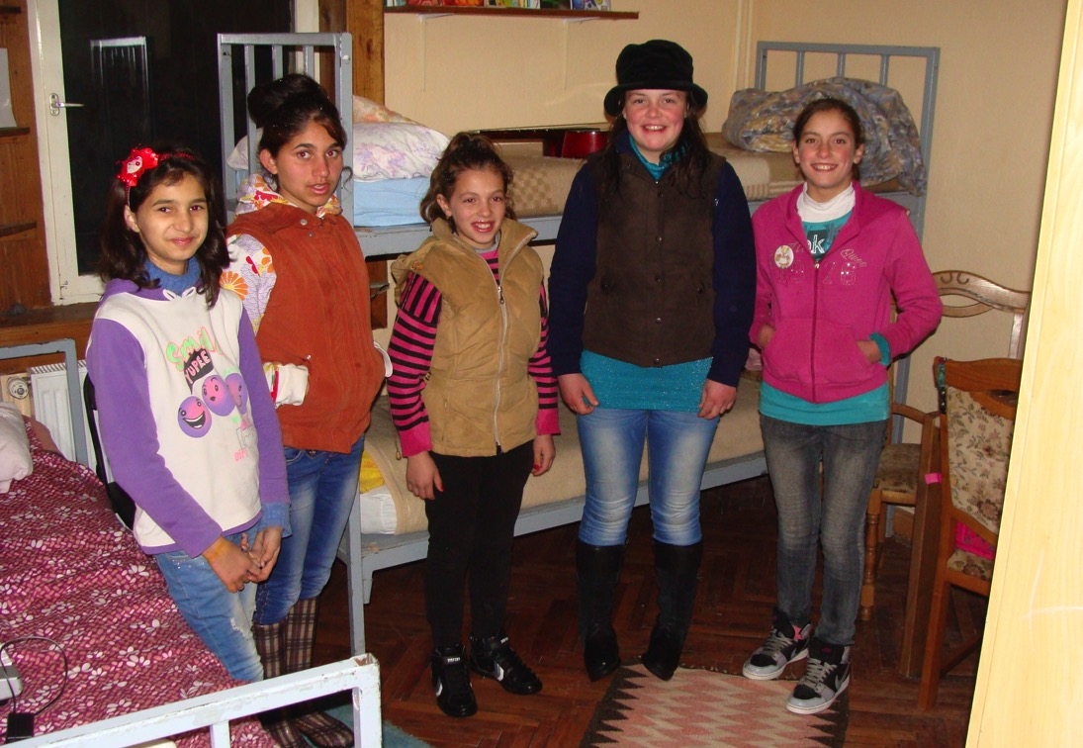
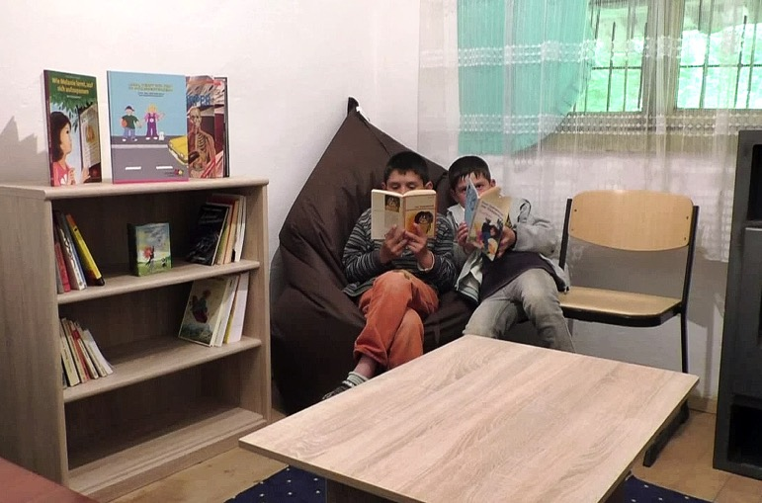
Schlafraum im Internat
Die Bibliothek dient auch als Rückzugsraum

Slide 11
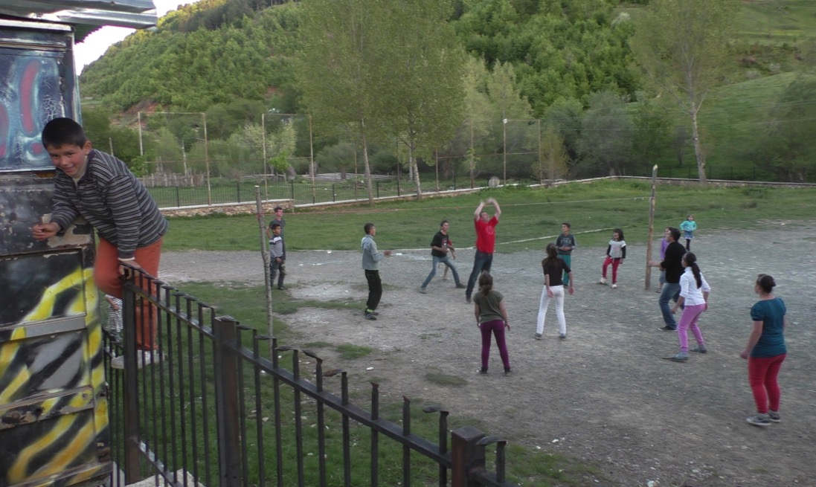
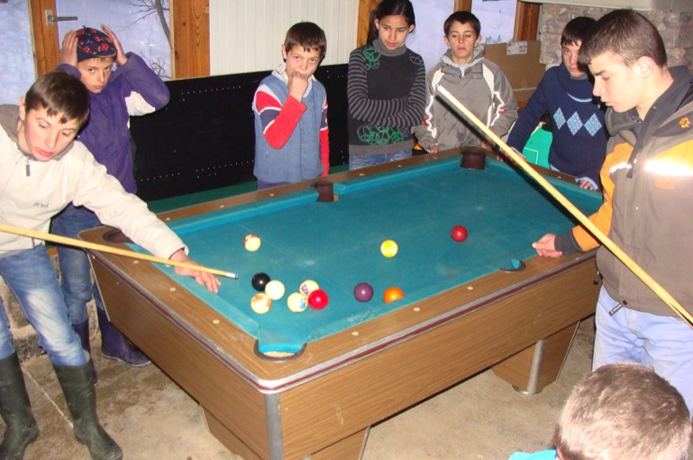
Im Februar 2015 brachten wir einen Tischkicker und einen Billardtisch mit, die natürlich sofort umlagert waren

Slide 12
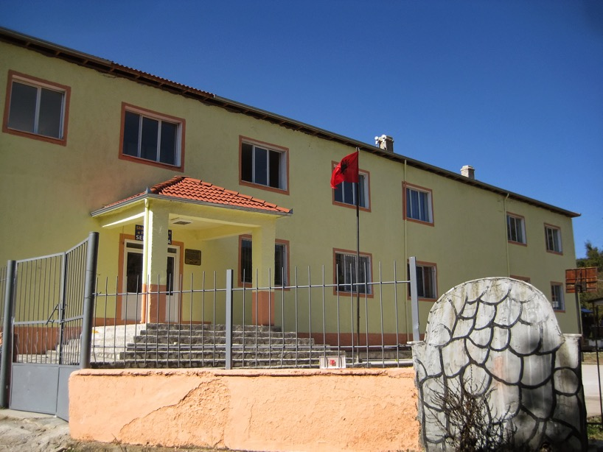
Schulsanierungen
  Von Anfang an war die Unterstützung der Schulen ein wichtiger Teil unserer Arbeit – durch Schulhefte, Schulmöbel und durch Arbeitseinsätze, bei denen mehrere Schulen repariert bzw. renoviert wurden. 2011 konnten wir mit Geldern der Deutschen Botschaft und unter Beteiligung der Kommune sowie örtlicher Handwerker die Schule von Bishnica komplett sanieren, 2014 die Schule von Proptisht. Dieses Engagement kommt allen Schülern der jeweiligen Orte zugute.
Schulsanierung Proptisht
  32 neue Fenster und 8 Türen
  670 m² Boden gefliest,
  2400 m² Wände gestrichen
  10 Schultafeln, 41 Tische und
  82 Stühle gespendet
  13. Oktober: offizielle Wieder-
  eröffnung der sanierten Schule

Slide 13
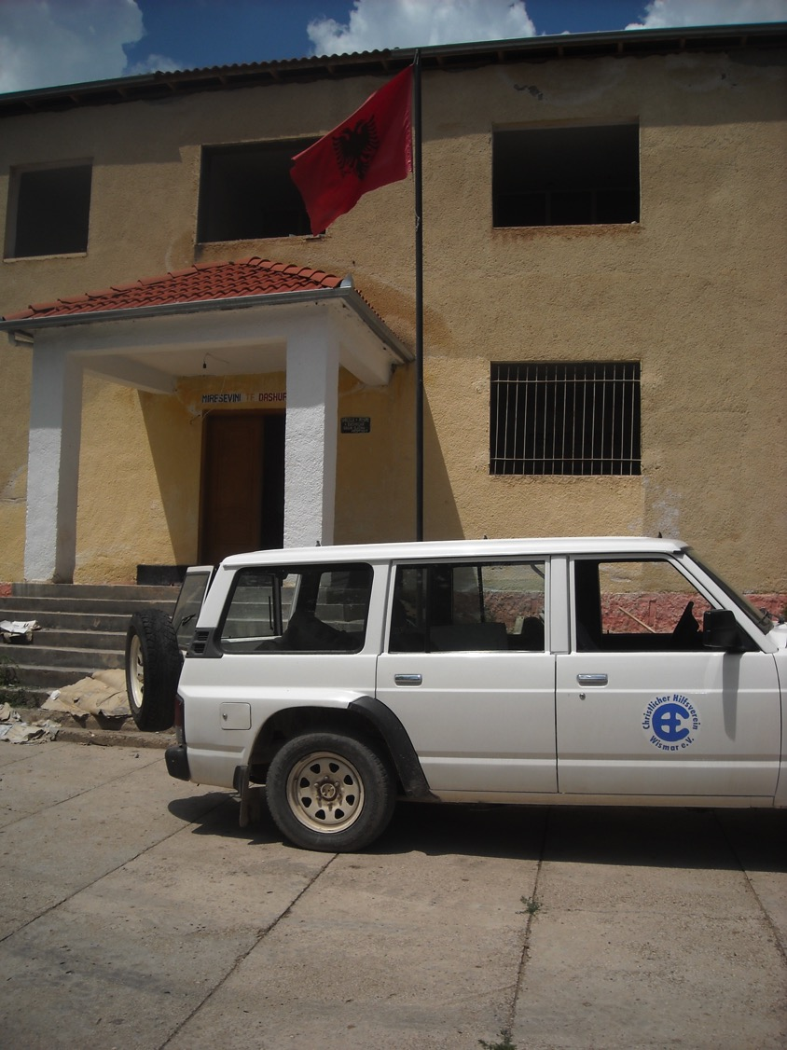
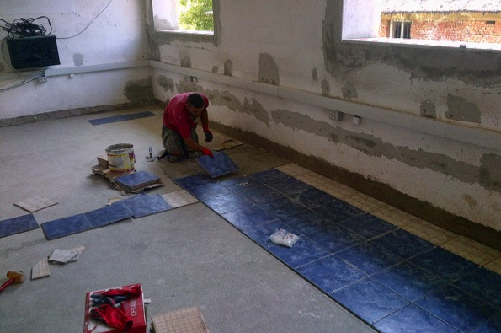
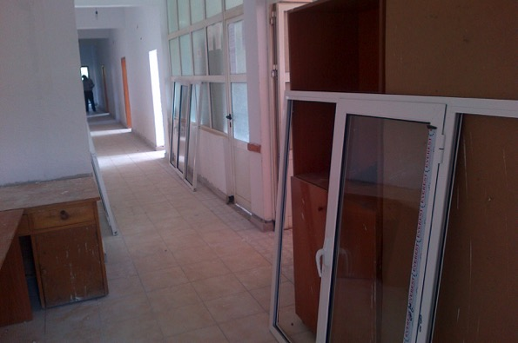
Vor dem Umbau war das Gebäude „eher ein Lagerhaus“
Bauarbeiten in Proptisht

Slide 14
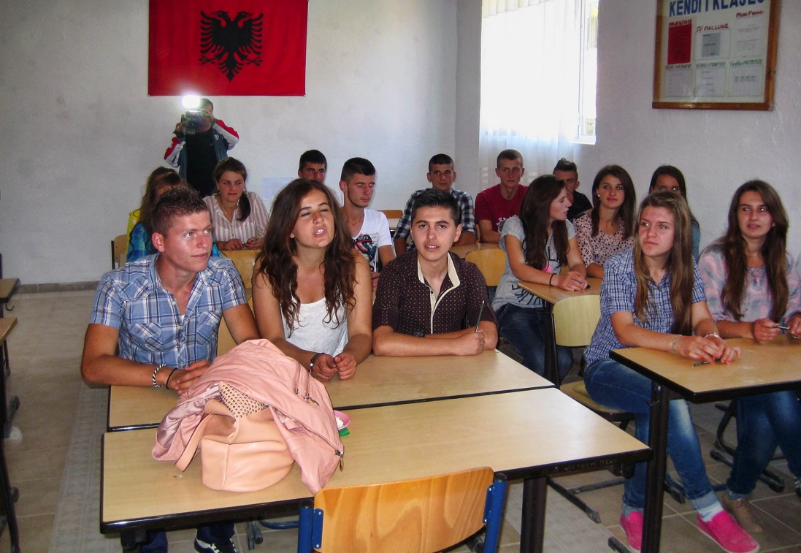
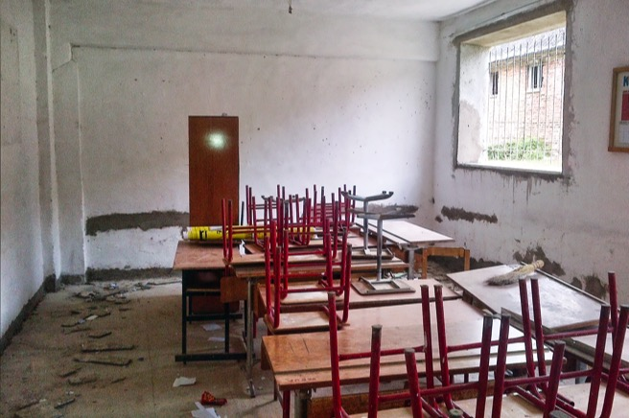
Eines der renovierten Klassenzimmer …
… und so sah es vorher aus

Slide 15
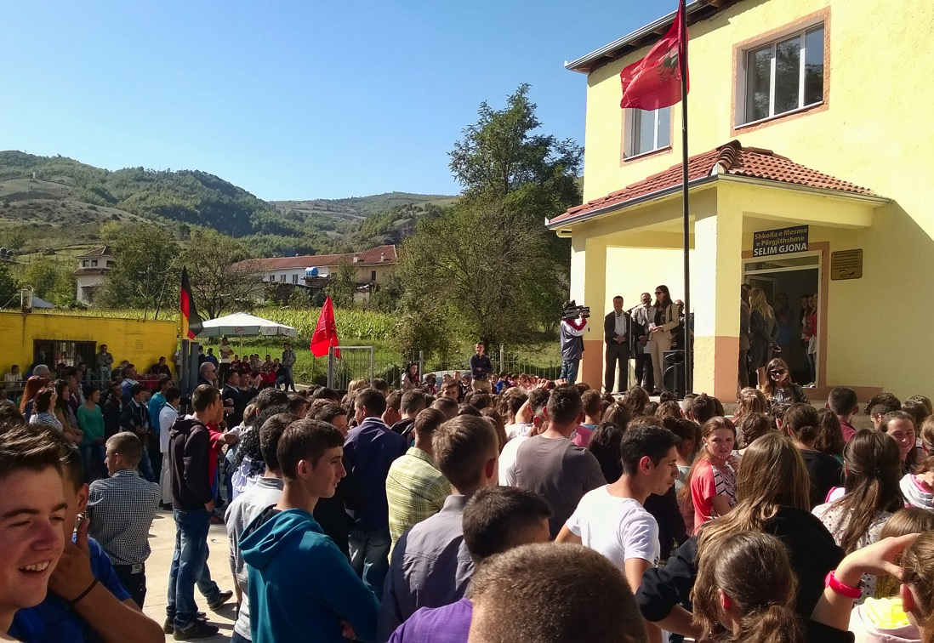
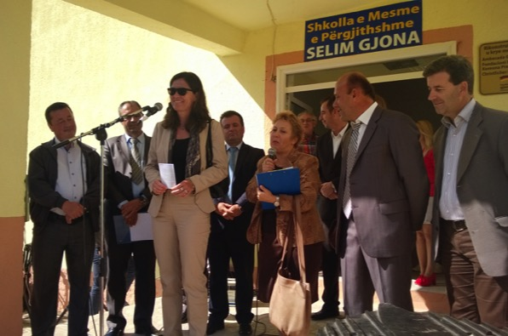
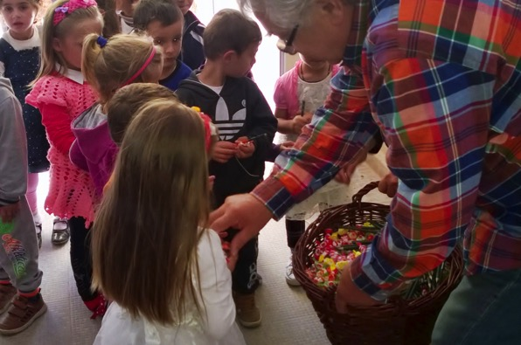
Bei der offiziellen Einweihung der renovierten Schule

Slide 16
Medizinische und soziale Familienhilfe
Betreuung von Diabetikern und dauerhaft Behinderten (15 Patienten)
  585 Hausbesuche
  134 Behandlungstermine in Bishnicë
  206 Stunden medizinische Betreuung
  252 Stunden soziale Betreuung und Beratungsgespräche
Physiotherapie für behinderte Personen (10 Patienten)
  506 Hausbesuche
  185 Stunden Physiotherapie
  130 Stunden medizinische Betreuung
  217 Stunden soziale Betreuung
Sozialarbeit in Familien (10 Familien)
  188 Hausbesuche
  335 Stunden medizinische Betreuung
  72 Stunden Betreuung und Anleitung, damit sie sich besser um
  ihre Familien kümmern können
(Zahlen von 2014)

Slide 17
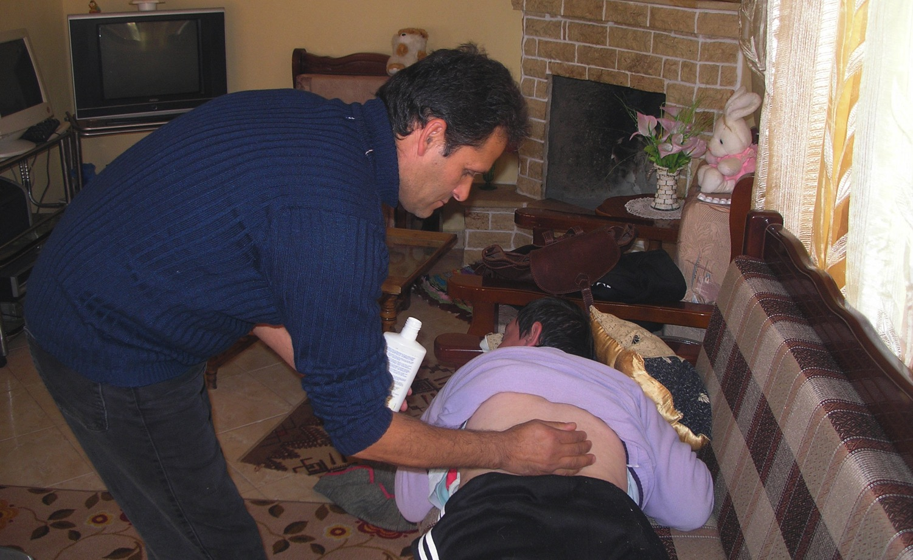
Für die medizinische Betreuung ist unser Physiotherapeut Bashkim Lilo zuständig, hier bei der Behandlung im Wohnzimmer eines Patienten

Slide 18
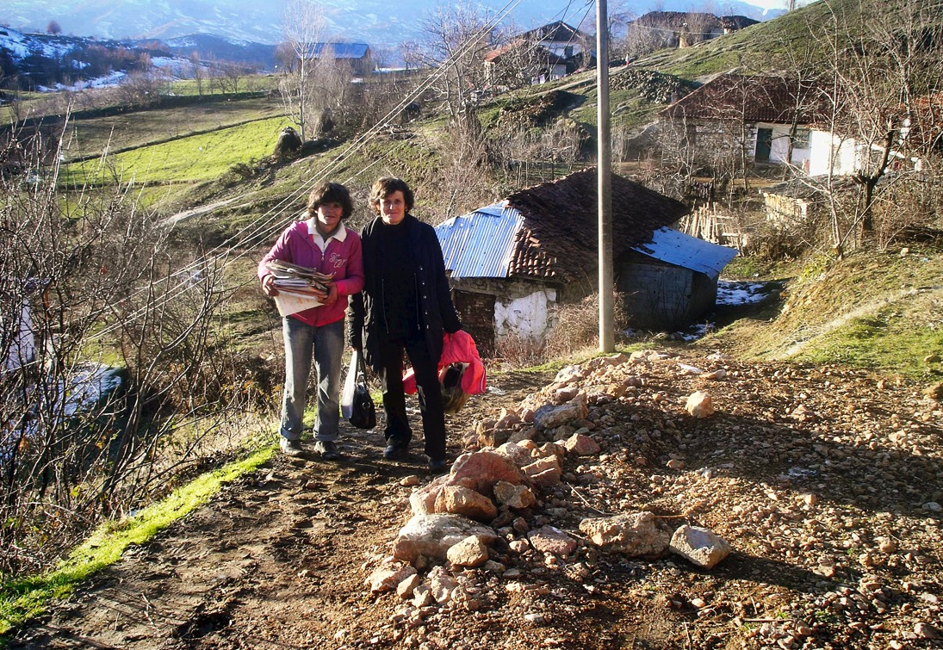
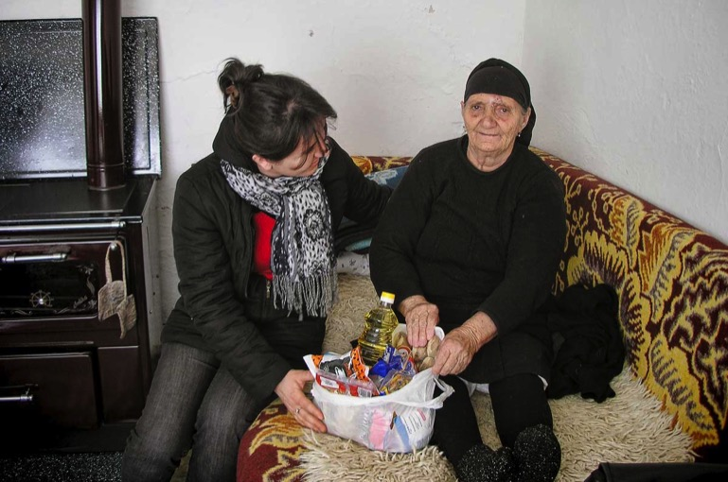
Hausbesuche bei armen Familien

Slide 19
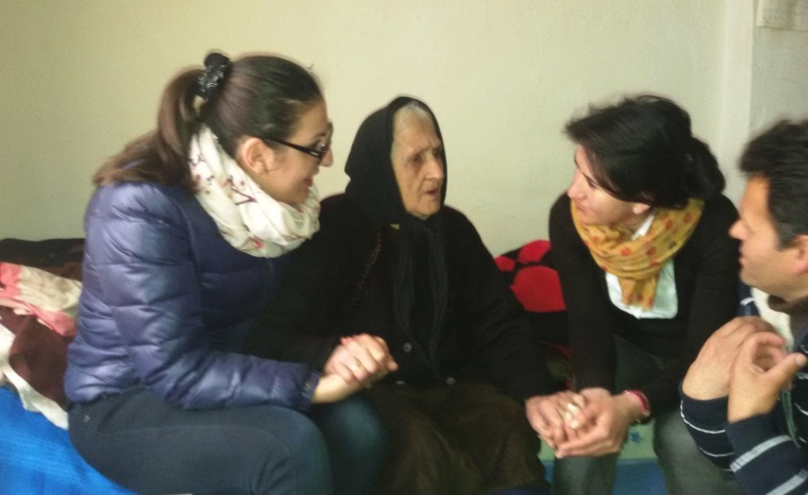
Momentaufnahme aus den Familienbesuchen. Mit unserer 94-jährigen Patientin Behare Rapçe sprechen (von rechts) Bashkim Lilo (Physiotherapie), Manjola Lushka (Sozialarbeiterin) and Diola Malasi (ehrenamtliche Psychologin)

Slide 20
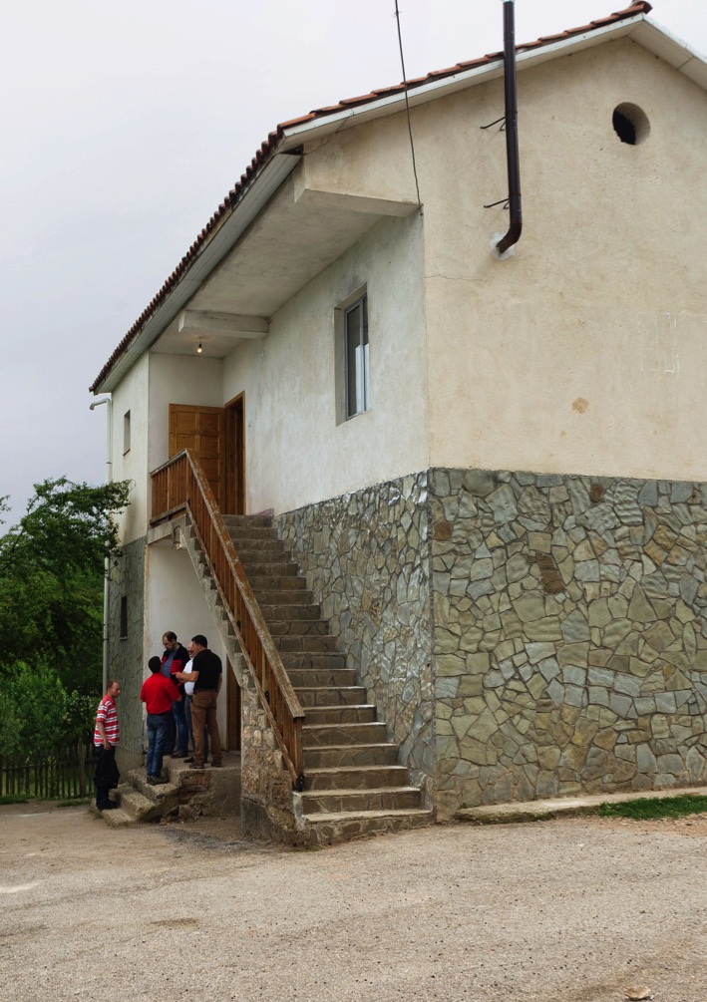
Tageszentrum Buzaishtë
    Die Räume unseres Pflegehauses in
    Velçan waren auf Dauer nicht geeignet.
    Daher renovierten wir 2014 das leer-
    stehende Gemeinschaftshaus in Buzaishtë.
    Im oberen Stock befindet sich nun unser
    Tageszentrum, unten finden wieder
    regelmäßige Gottesdienste statt.
  16. Juni 2014: Nach Umbauarbeiten
  Eröffnung des Sozialzentrums
  Derzeit regelmäßige Mahlzeiten
  und Betreuung für 6 arme Menschen
    Warme Mahlzeiten
    Kaffee, Tee, Süßes
    Betreuungsgespräche

Slide 21
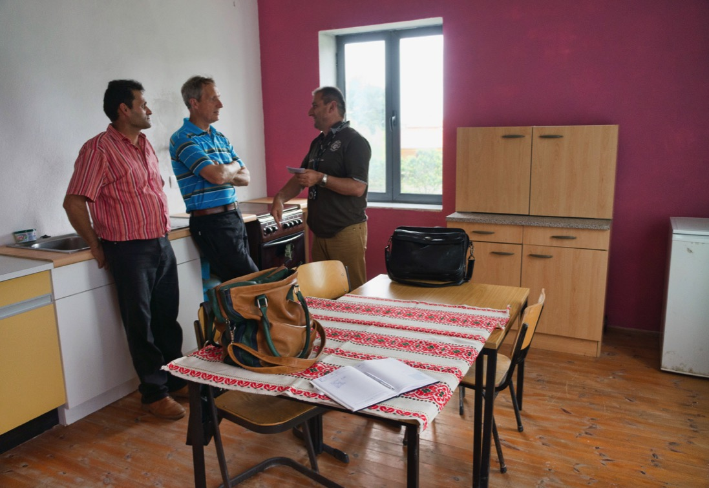
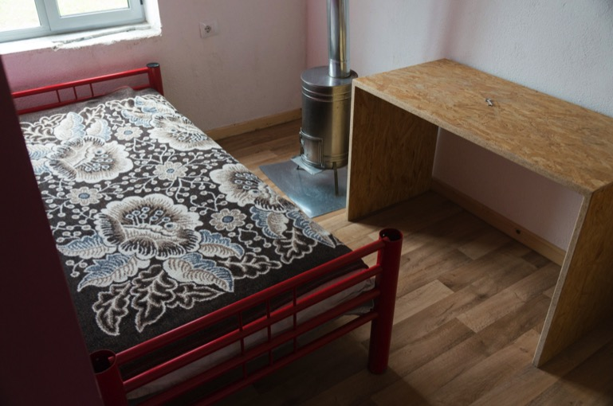
Aufenthaltsraum
mit Küche
Einer der Schlafräume

Slide 22
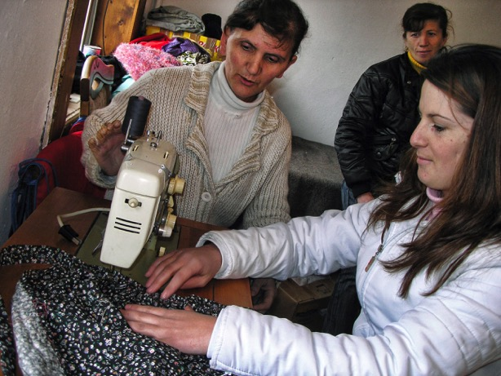
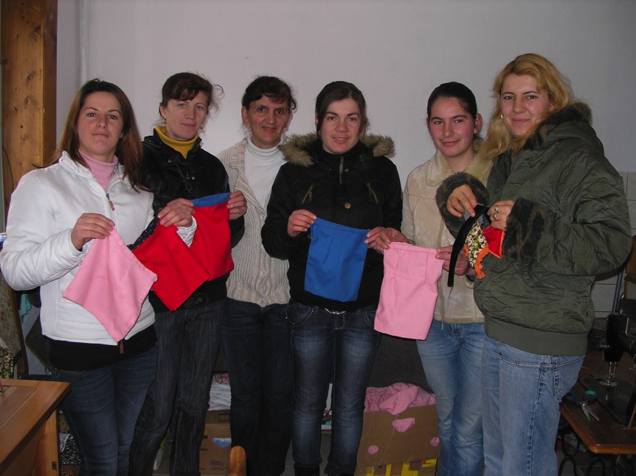
Nähkurse, Bishnica
In der Nähstube gibt Florie Gjona Frauen aus Bishnica Unterricht und die Möglichkeit, für den Eigenbedarf oder ein kleines Zubrot zu arbeiten.
2014 hat die zweite Nähkurs-Klasse ihren Kurs abgeschlossen. Teilgenommen haben
7 Mädchen und Frauen aus Bishnica und Shpellë.

Slide 23
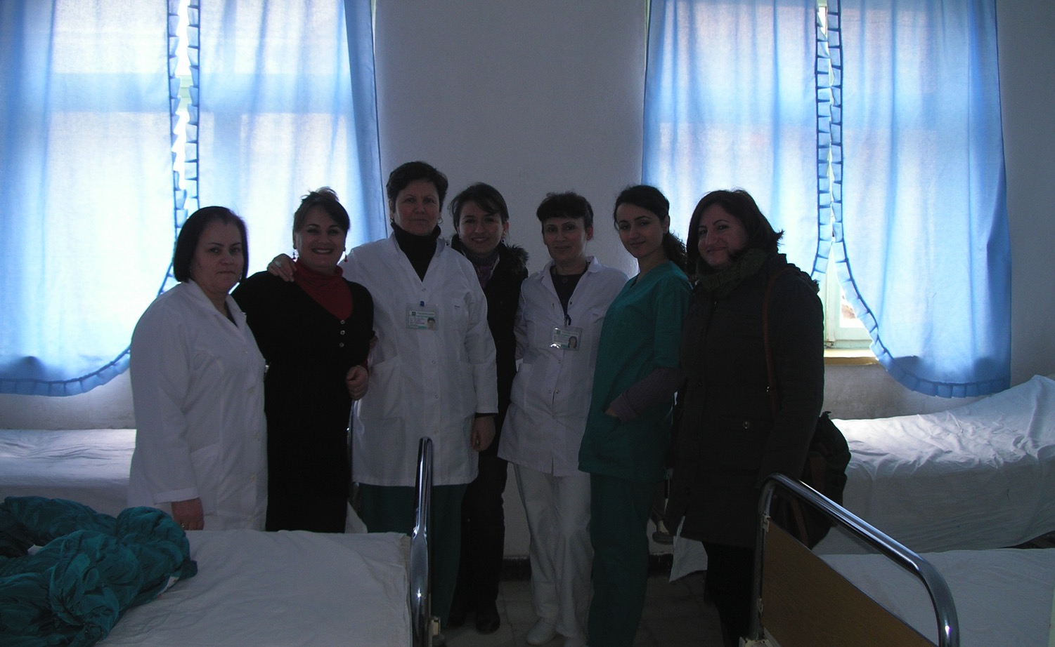
Im Kurs wurden u. a. Vorhänge für das Krankenhaus in Pogradec hergestellt

Slide 24
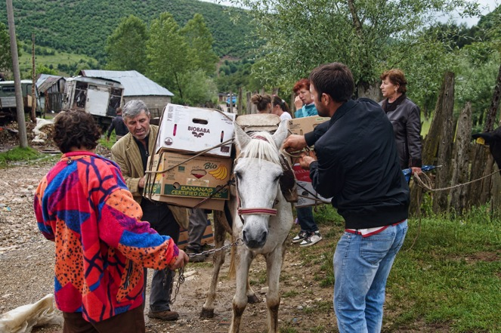
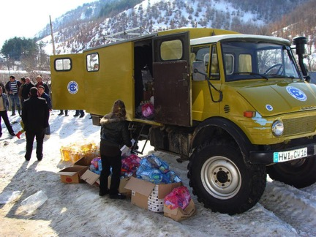
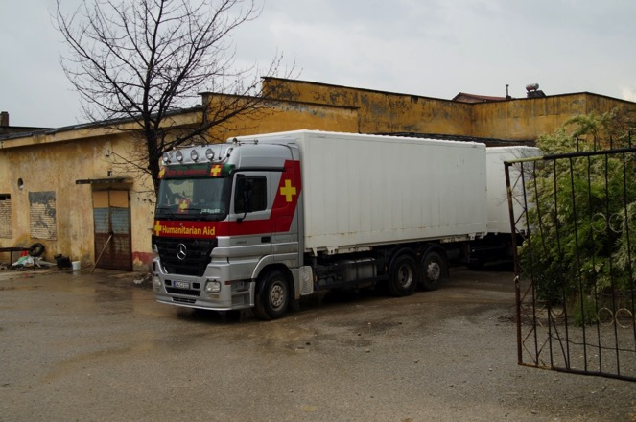
Humanitäre Hilfe
Seit den 90er Jahren hat sich die Lage in Albanien deutlich gebessert. Dennoch gibt es noch immer viele arme Familien, für die ein Familienpaket eine spürbare Hilfe ist. Im langen Winter 2012 brachten wir Lebensmittel in die abgeschnittenen Dörfer. Und in allen Schulen der Region Pogradec finden sich gebrauchte Schulmöbel aus Deutschland.
In Zusammenarbeit mit der Deutschen Humanitären Hilfe Nagold (DHHN) verteilen wir immer wieder Hilfsmittel: 2014 waren es fast 600 Familien-Pakete, 2000x Persil-Waschmitel, 300x Schulmaterial für Kinder u.v.m.

Slide 25
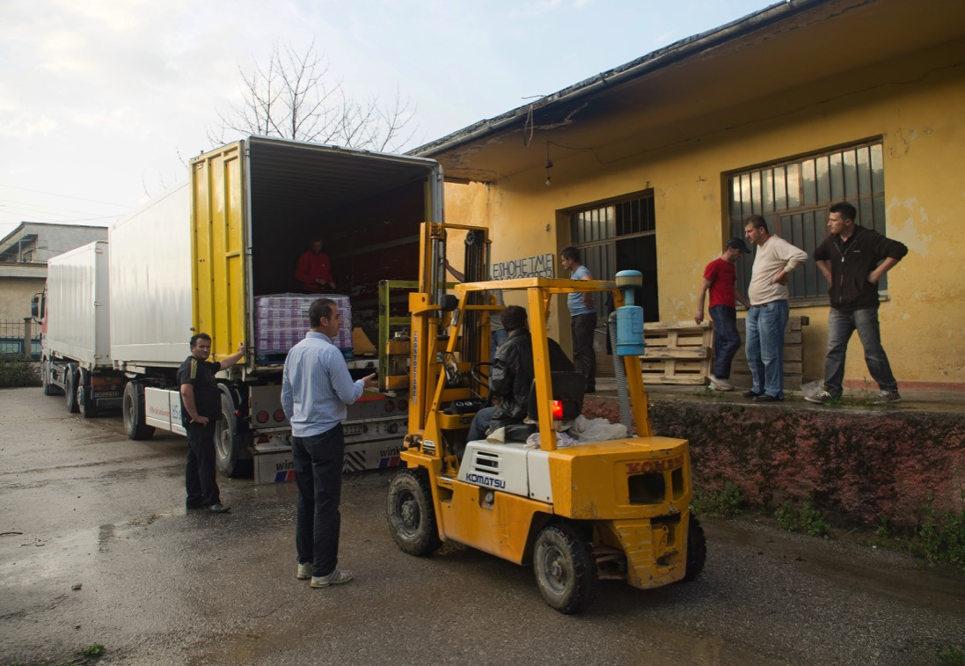
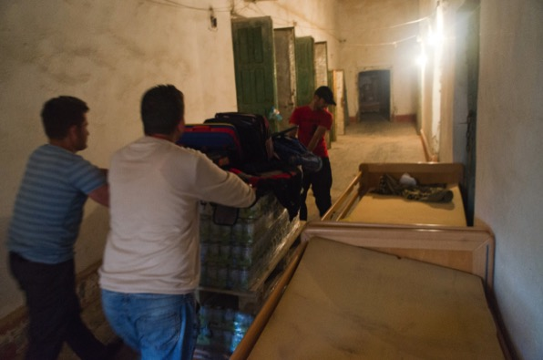
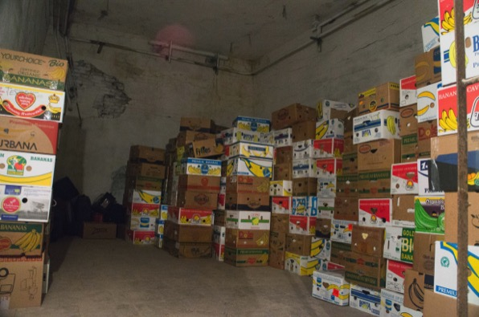
Im Pogradecer Lager können wir LKWs zügig entladen und die Hilfsgüter auf mehrere Lagerräume verteilen. Anschließend werden z.B. die Geländefahrzeuge für die Fahrt in die Bergdörfer beladen.

Slide 26
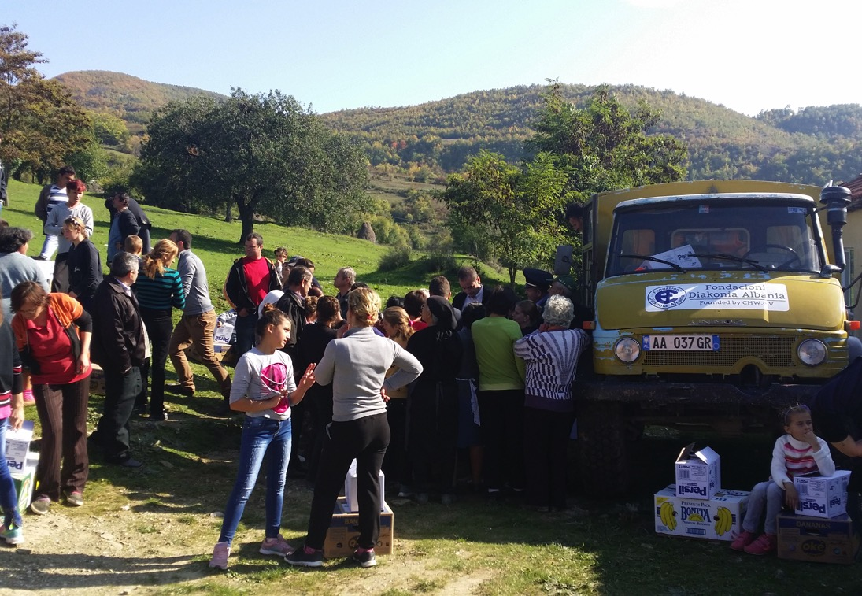
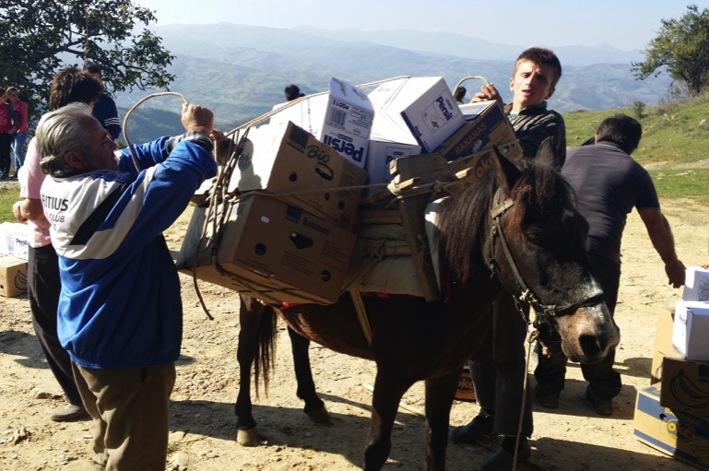
Verteilen von Familien-paketen in Trebinje und Nachbarorten

Slide 27
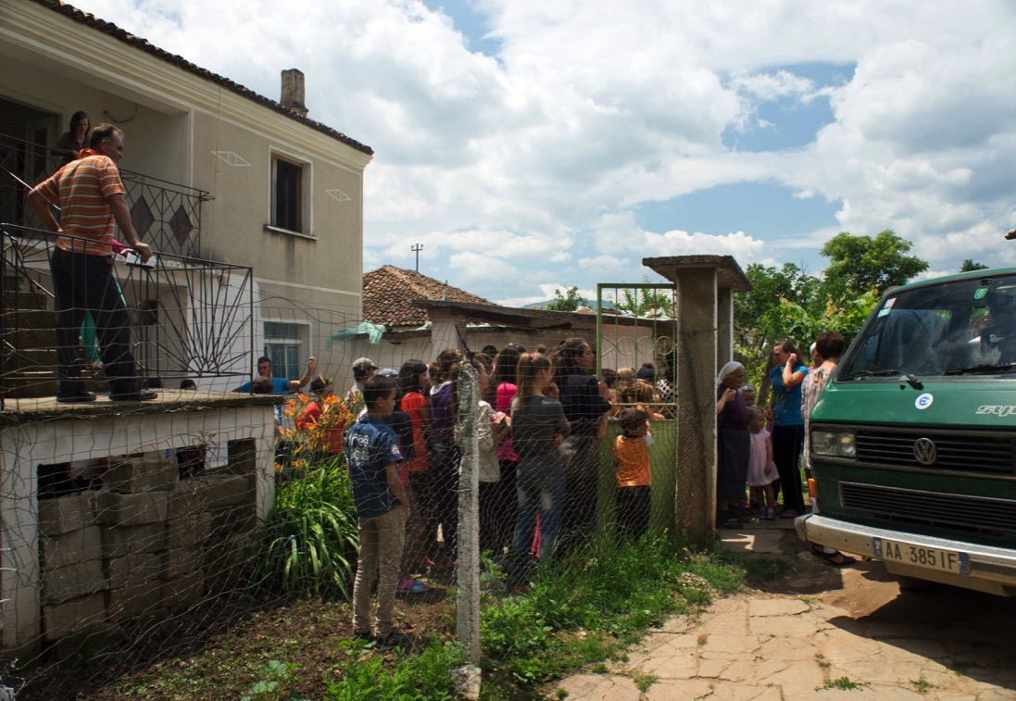
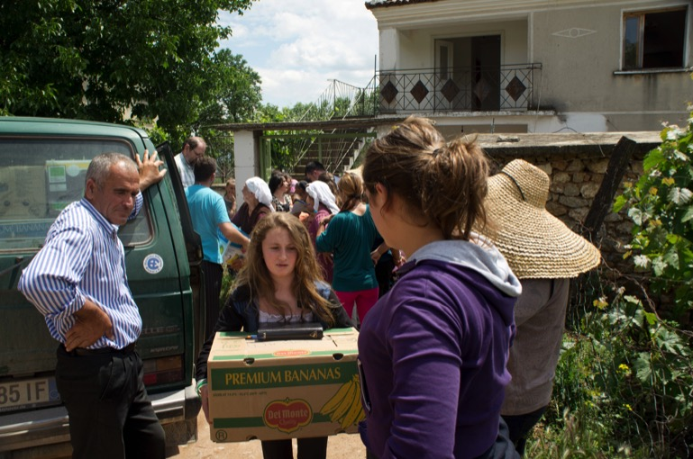
Verteilen von Familien-paketen in Nizhavec

Slide 28
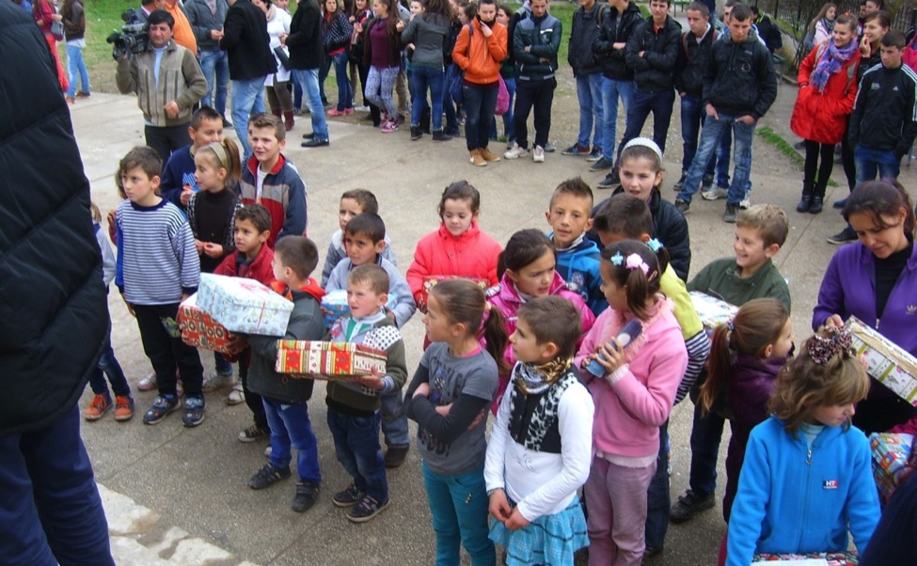
Weihnachtsaktion
Jedes Jahr bringen wir Päckchen mit Spielsachen, Schulmaterial und Süßigkeiten – Dinge, die die Kinder in den Bergdörfern sonst nicht so bekommen. Trotzdem steht nicht der praktische Nutzen im Vordergrund, sondern die „Liebe, die ankommt“. Beschenkt zu werden ist für die Kinder ein besonderes Erlebnis. Für die Helfer auch.
2015 hat unser Einsatzteam wieder über 2600 Weihnachtspäckchen verteilt, die von Spendern, Gemeinden und Sammelstellen aus ganz Deutschland kamen.

Slide 29



Die Kinder freuen sich schon das ganze Jahr auf unseren Besuch
Jedes Kind in den Schulen bekommt sein eigenes Weihnachtspäckchen

Slide 30


In extrem abgelegenen Dörfern wie in Holtas ist unser Besuch ein ganz besonderes Ereignis
Offroad-Freunde aus Deutschland und Österreich helfen, Ihre Weihnachtspäckchen zu den Kindern zu bringen

Slide 31

Kommunale Entwicklungshilfe
Bei Projekten in den Bereichen Bildung, Soziales und Umwelt arbeiten wir mit der Kommunalverwaltung zusammen und organisieren Seminare zur Weiterbildung ihrer Mitarbeiter – kleine Bausteine, für die unsere Partner jedoch sehr dankbar sind, da sie vom Staat nur wenig Unterstützung erhalten.
Ganz besonders freuen wir uns, dass die Städte Pogradec und Wismar inzwischen direkte Beziehungen pflegen.

Slide 32

Kommunalpolitisches Seminar mit der Konrad-Adenauer-Stiftung

Slide 33

Beratungsgespräch im Rathaus von Pogradec

Slide 34

Übergabe von Fahrzeugen für die Stadt Pogradec

Slide 35

Gemeindearbeit
  In Bishnica unterstützen wir die Methodistische Gemeinde durch regelmäßige Kinderveranstaltungen (ca. 40 Kinder), Frauentreffen und eine monatliche Evangelisationsveranstaltung
  Gemeindegründung und Evangelisation in Buzaishtë (30 Jugendliche) und Laktesh
  Vor zwei Jahren begann Samuel Shkullaku erneut mit Gottesdiensten in Nizhavec (ca. 40 vorwiegend junge Besucher)
  In Holtas (Kommune Poroçan) führen wir seit Jahren Sommereinsätze durch mit Hausbesuchen und Veranstaltungen für Kinder, Frauen und Männer

Slide 36

Gottesdienst in Buzaishtë

Slide 37

Samuel Shkullaku bietet in mehreren Dörfern wöchentliche Kindertreffen und Musikunterricht – eine willkommene Abwechslung neben Schule und Hausarbeit

Slide 38

Landwirtschaft und Umwelt
Im landwirtschaftlichen Bereich laufen mehrere Projekte mit dem Ziel, über Hilfe zur Selbsthilfe Bauern ein regelmäßiges Einkommen zu ermöglichen, oder um die Infrastruktur zu verbessern. Dabei arbeiten wir mit Agrinas (aus Holland) und der regionalen Bauernkooperative ELIJA zusammen.
  Saatkartoffelprojekt – das Projekt wurde 2012 neu belebt
  Projekt „Bäume für die Zukunft – wurde erfolgreich abgeschlossen; eine Wiederaufnahme ist in Planung
  Erosionsschutz: Bau von Trockenmauern – erfolgreich abgeschlossen
  Müllentsorgung in Velçan –
  läuft seit einigen Jahren

Slide 39

Das Saatkartoffel-Projekt sichert das Einkommen für mehrere Familien und liefert vielen weiteren Bauern gutes Saatgut

Slide 40

Mit dem Projekt „Bäume für die Zukunft“ wurden vor einiger Zeit etwa 1500 Bäume pro Jahr als Erosionsschutz neu gepflanzt, aber auch Apfel- und Nussbäume für die Bauern

Slide 41


Die Projekte werden angenommen
Für die Kommune Velçan ist der CHW ein strategischer Partner,
der sich in vielen Bereichen eingebracht hat und das auch weiterhin tut. Ich bedanke mich herzlich beim Gründer des Vereins und bei allen Freunden aus Deutschland. Sie hinterlassen durch Ihren Einsatz Spuren in jeder Familie unserer Kommune.
Ilia Mani, ehem. Bürgermeister der früheren Kommune Velçan
(zu der u. a. die Dörfer Bishnica und Buzaishtë gehörten)
Der CHW hat sich vor allem den armen Dörfern in unserer Region zugewandt, die noch immer auf diese Unterstützung angewiesen sind. Aber auch die Stadt Pogradec hat profitiert – z.B. stehen in jeder Schule Schulmöbel, die durch den CHW hierher gekommen sind. Deshalb hat der Stadtrat Frieder Weinhold zum Ehrenbürger ernannt.
Artan Shkembi, ehem. Bürgermeister der Stadt Pogradec

Slide 42

Mitarbeiter
Für die Projekte in den Bergdörfern sind
derzeit angestellt (Voll- oder Teilzeit):
  2 Exekutivdirektoren
  1 Sozialarbeiterin
  2 Pflegemitarbeiter/innen
  3 Pädagogische Mitarbeiter/innen
  und Lehrkräfte im Internat
  1 Psychologin zur Betreuung der Internatskinder
  5 Mitarbeiterinnen für Hauswirtschaft und Kinderbetreuung
  1 Mitarbeiter für Gemeindearbeit und Musikunterricht
  1 Mitarbeiter für Hausmeister- und Fahrdienste
Für das Internat in Bishnica und die Betreuung in Buzaishtë haben wir Räume ange-mietet, die unterhalten und geheizt werden müssen. Außerdem haben wir mehrere Fahrzeuge im Einsatz, die durch die schlechten Straßen sehr strapaziert sind.

Slide 43
Aktion 20 €-Patenschaften
Unsere Sozialprojekte sind wichtige Hilfen in Bereichen, die der Staat oder die Kommunen nicht abdecken können. Die folgenden Beträge zeigen beispielhaft, welche Ausgaben jeden Monat anfallen:
  Internat in Bishnica
  Unterkunft + Betreuung für ein Kind: 150 € / Monat
  Pflegedienst, Tageszentrum Buzaishtë
  Pflegeplatz: 280 € / Monat
  Familienhilfe für Familien in Not
  Lebensmittelpakete (Einkauf vor Ort): je 60 €
  Logistik: 700 €
Bitte helfen Sie uns mit regelmäßigen Spenden,
diese wichtige Arbeit fortzuführen.
Bereits 20 Euro im Monat bewirken viel!

Slide 44


Weitere Infomedien
Albanienheft
Informationen aus Albanien und über die Arbeit des CHW
Aktuelle Rundbriefe
Flyer (de/al) + Plakate, Präsentationen
Wanderausstellung
für Ihre Gemeinde, Schule,
Firma, Sparkasse...
www.chwev.de

Slide 45
© 2016 CHW e.V.
Inhalt: Matthias Pommranz, Manjola Lushka,
Leonard Berberi, Frieder Weinhold u.a.
Gestaltung: studio2id.de
Christlicher Hilfsverein Wismar e.V.
Turnplatz 4, 23970 Wismar
T +49 (0) 38 41-22 53-0
M +49 (0) 171-4 15 46 06
E info@chwev.de
www.chwev.de
www.facebook.com/chwev

